Slide 1
东师学位论文
对接维普查重效果演示
(学生端）
关键操作步骤指南

Slide 2
学生端交稿查重
注：全红字的页面，是注释页面，可以不看。

Slide 3
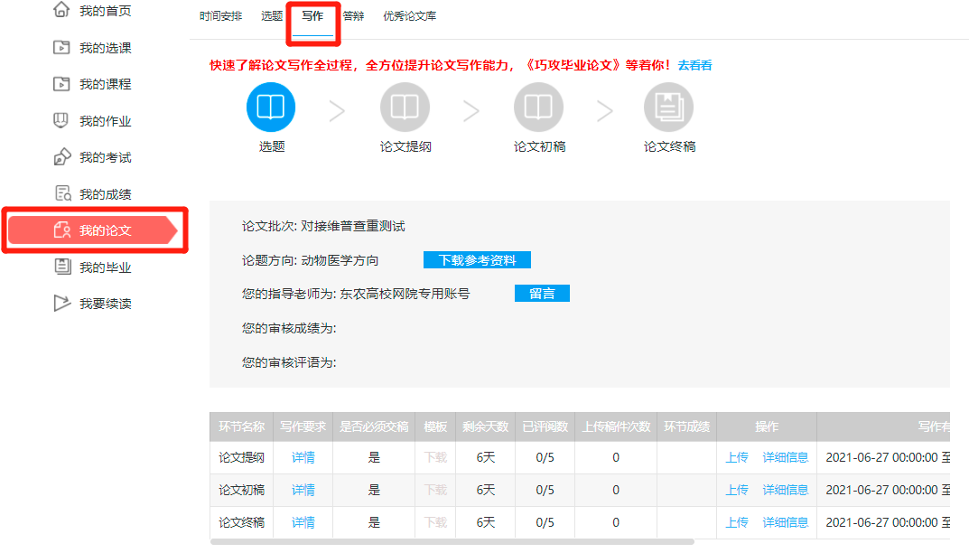
学生端操作——选择对应环节
学生端，在论文写作频道，可以看到所有论文环节。当时间符合环节交稿时间时，学生可以选择对应的环节进行交稿。——点击对应环节上的 “上传” 按钮即可。

Slide 4
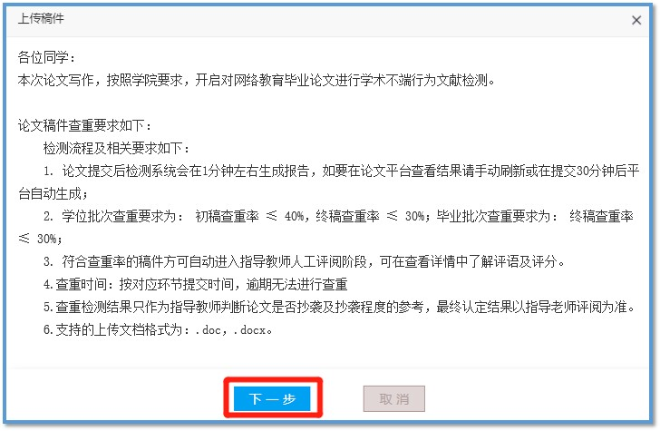
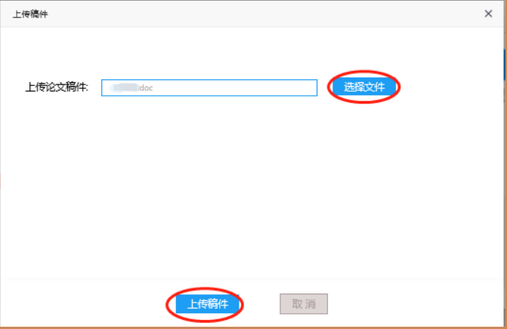
学生端操作——上传稿件
学位论文要求论文初稿和论文终稿两个环节跳转维普进行查重，点击“上传”会弹出如下对话框，点击“下一步”——“选择文件”——“上传稿件”。
（注意：网页请提前设置好允许弹窗，否则无法跳转进入维普查重平台）。

Slide 5
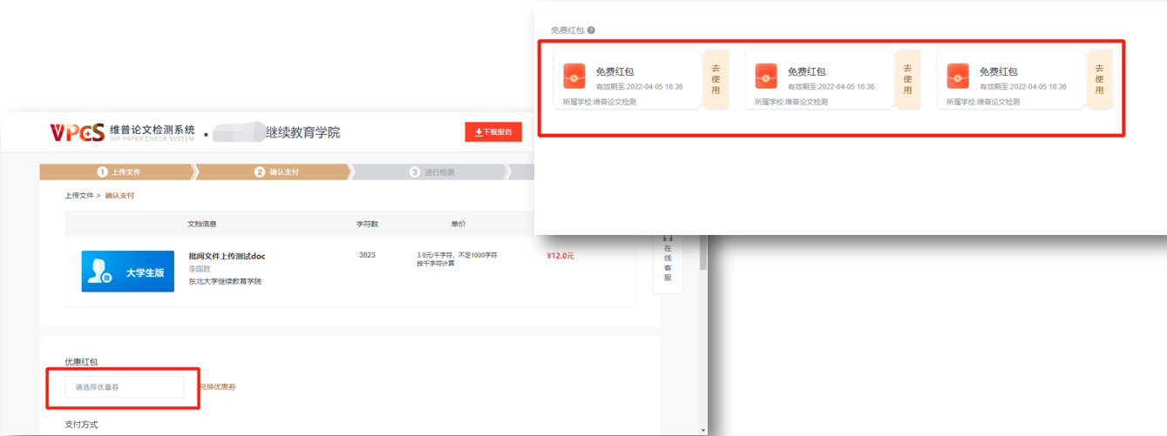
学生端操作——跳转维普查重
学生跳转到维普查重页面后可进行查重操作，有红包的可以选择红包付费（学位论文有2次免费查重机会），红包用完仍需查重，则需自行支付查重费用。

Slide 6
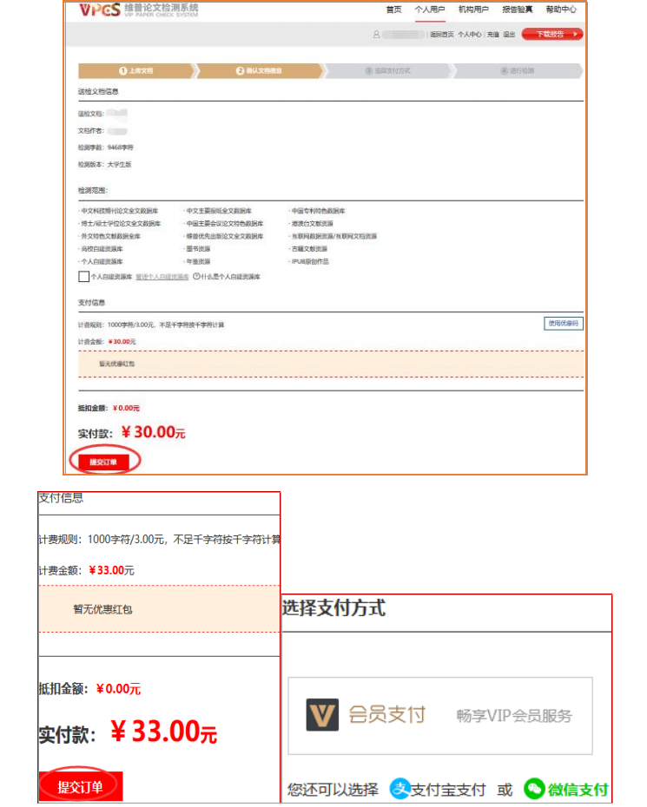
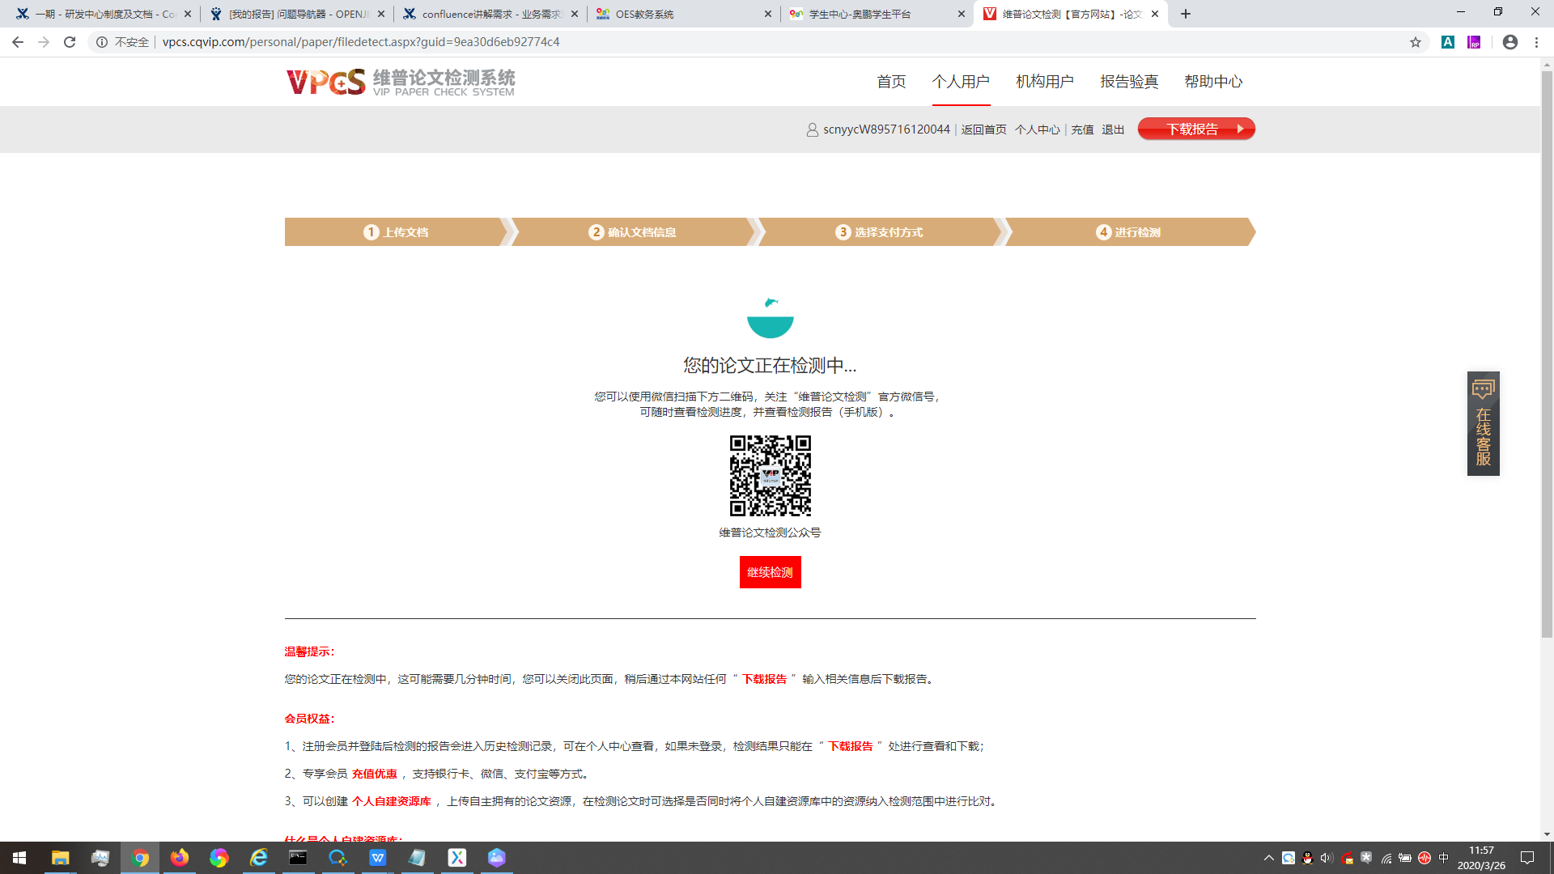
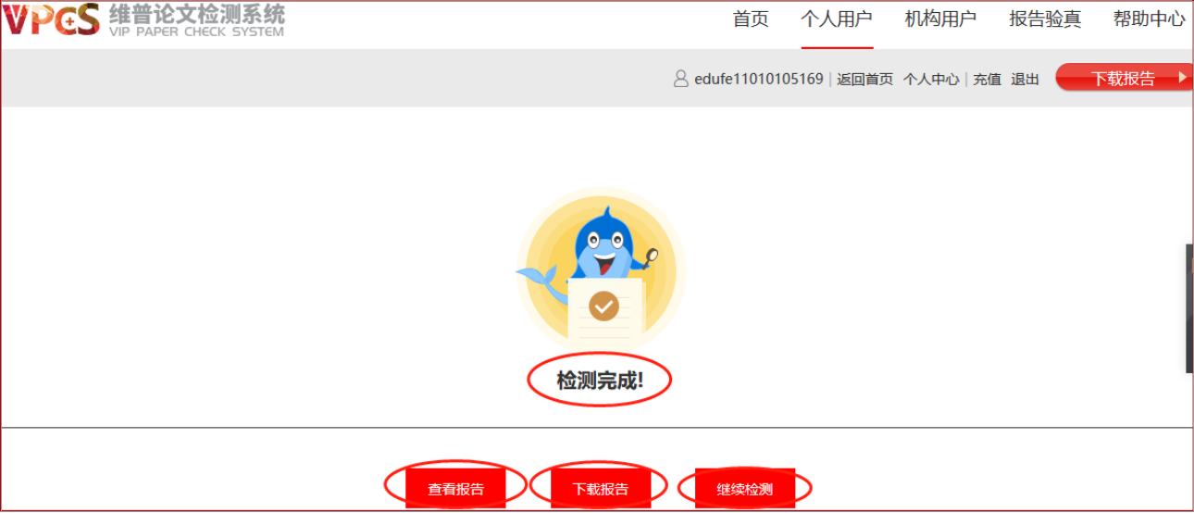
学生端操作——维普页面查重结果显示
注意：
红包用完后，继续使用维普查重需要支付查重费用
请务必确认稿件撰写完成后，再进行提交和跳转查重，不要浪费查重机会。
提交查重后可以直接停留在维普页面等待查重结果。

Slide 7
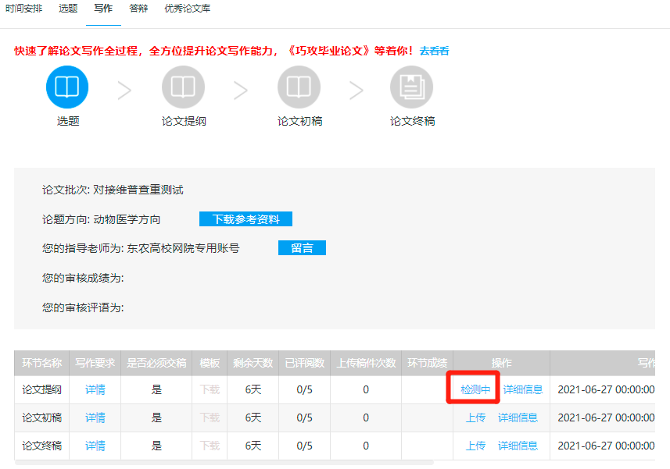
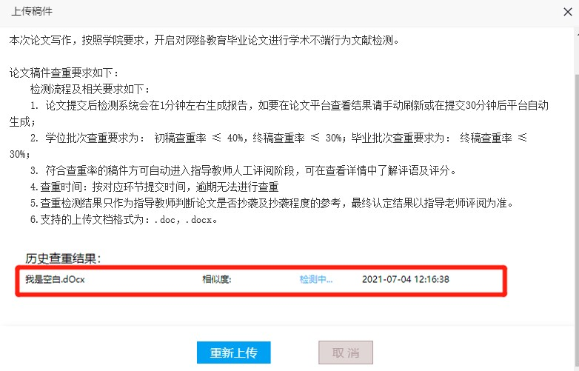
学生端操作——返回交稿页面等待查重结果
维普支付成功后，也可以关闭维普页面，返回奥鹏交稿页面等待查重结果。关闭“弹窗”，会发现当前环节处于检测中。点击“检测中”可查看详情。
注意：当环节状态处于“检测中”时，不要重新上传，务必等待检测结果出来！避免重复操作导致

Slide 8
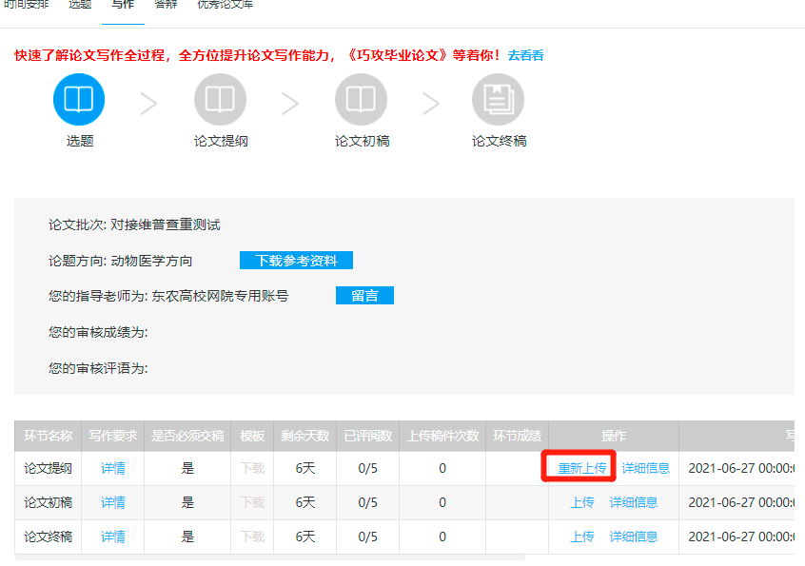
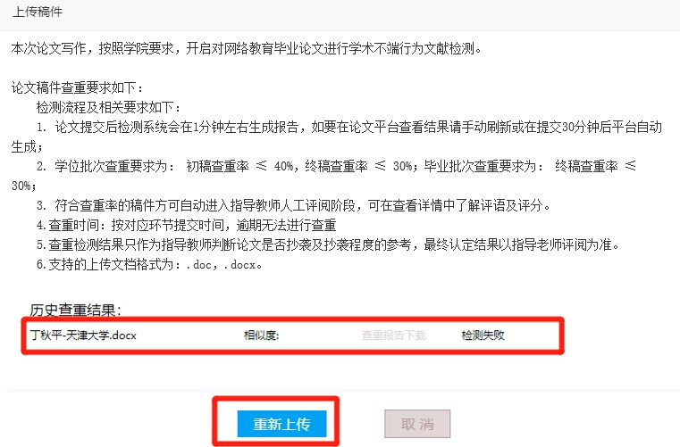
注：学生端操作——查重失败情况说明
注意：
如果遇到维普查重失败的情况（常见原因：网络中断、学生查重操作中途终止、限制弹窗、查重支付失败等），请等待90分钟左右，直到“检测中”的按钮变为“重新上传”，就可以重新交稿。

Slide 9
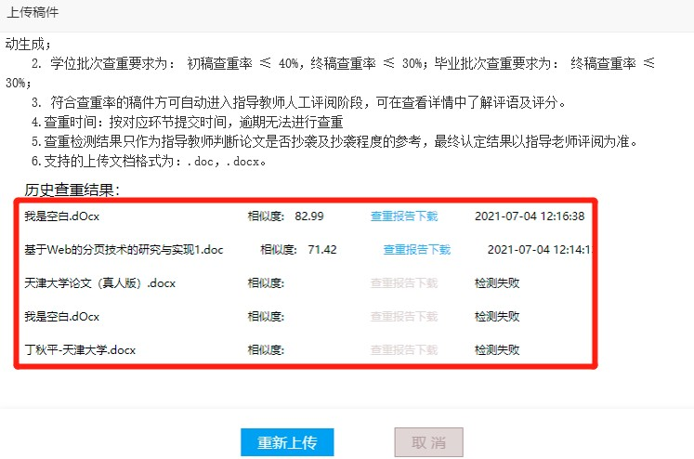
学生端操作——查重成功后查看查重结果
约10分钟左右，刷新当前页面，如果“上传”按钮变成了“重新交稿”代表查重完毕，可以点击“重新上传”按钮查看具体的查重结果(里面会显示包括本次查重的所有历史查重结果）。
注意：本次查重对查重率不符合要求的稿件限制上传（毕业论文终稿重复率不得超过30%），需要修改后重新提交，直至查重符合要求为止。
具体可以点击环节下的“详细信息”，查看论文是否上传成功。
学生在本次写作要求的交稿截止日期前，仍未能成功将稿件上传，则本次论文写作按不及格处理。

